Slide 2
پروژه تمرین های معماری 2
استاد:مهندس مظهری
تهیه کنندگان :
کمال سعید نژاد
قاسم عربعامری
حسین عارفی

Slide 3
تحقیق در مورد طراحی مدارس ابتدایی

Slide 4
شکل ۱ تناسب دانش‌‌آموز با میز و صندلی • کف پاها صاف بر روی زمین • فضای بین پشت پاها و لبه جلویی نشستگاه وجود داشته باشد. • هیچ گونه فشاری از طرف قسمت جلوی سطح نشستگاه به سطح خلفی ران وارد نیاید. • فضایی بین سطح بالایی ران و سطح زیرین میز برای حرکت آزادانه وجود داشته باشد. • آرنجها هنگانی که باز و عمودی است تقریباً در ارتفاع سطح رویی میز قرار گیرد. • تکیه‌گاهی مستحکم در ناحیه کمری و زیر تیغه‌های شانه وجود داشته باشد. • فضایی کافی بین تکیه‌گاه پشت و سطح نشستگاه برای حصول اطمینان از حرکت آزادانه کفل موجود باشد. دانش‌آموزان در هنگام نشستن وضعیتهای بدنی متفاوتی به خود می‌گیرند. ارزیابی تناسب خوب و صحیح مستلزم این است که هدف معیار توضیح داده شده در شکل رعایت شوند.

Slide 5
روش مطالعه از نقطه نظر اقتصادی و عملی بودن، تولید میز و صندلی در اندازه‌های مختلف که برای تمام دانش‌آموزان مناسب باشد و کلیه آنان را مدنظر قرار دهد، مطلوب و ایده‌آل می‌باشد. هر چه تنوع اندازه‌های میز و صندلی کمتر باشد، بهتر است. از نقطه نظر ارگونومی، اندازه‌های پیشنهاد شده برای میز و صندلیها بایستی طوری باشد که دانش‌آموزان قادر باشند در هنگام استفاده از آنها در وضعیت مناسب و راحت با راندمان بالا کار خود را انجام دهند. موسسات آموزشی و مدارس معمولاً بر حسب سن سازماندهی می‌شوند تا بر حسب خصوصیات آنتروپومتریکی؛ بنابراین محدوده ابعاد و اندازه وسایل مدارس بایستی برای محدوده‌ای از ابعاد و اندازه‌های بدن که در کلاسهای مختلف مدارس وجود دارند، مناسب و مطلوب باشد. هدف ما در اینجا ایجاد استاندارد برای یک دبستان پسرانه در شهرستان ساری است که محدوده اندازه وسایل و تجهیزات را برای محدوده سنی ۶ تا ۱۱ سال فراهم آورد. لذا ابعاد و اندازه‌های بدن دانش‌آموزان دوره ابتدائی این دبستان در محدوده سنی ۱۱-۶ که وضعیتی نرمال داشتند و از سلامت برخوردار بودند، مورد اندازه‌گیری قرار گرفتند. تعداد کل دانش‌آموزان که این اندازه‌گیری‌ها برایشان صورت گرفت، حدوداً ۲۰۰ نفر بودند. پارامترهای آنتروپومتریکی اندازه‌گیری شده عبارت بودند از: وزن، حد دسترسی بطور عمودی ایستاده، قد، عمق سینه، ارتفاع آرنج ایستاده، ارتفاع رکبی، ارتفاع زانو، ارتفاع نشسته، طول باسن-زانو، طول باسن-رکبی، ارتفاع آرنج نشسته، عمق ران، ارتفاع کتف نشسته، ارتفاع تکیه‌گاه آرنج نشسته، حد دسترسی جلو، پهنای عرضی آرنج‌ها و پهنای باسن.

Slide 6
برای روشن شدن اندازه‌های گرفته شده و محدوده مورد نظر روی بدن، توضیحی کوتاه درباره پارامترهای بالا به صورت زیر ارائه می‌گردد: حد دسترسی به طور عمودی ایستاده (Vertical Grip Reach): معمولاً از کف زمین تا بالای شست دست راست اندازه‌گیری می‌شود، هنگامی که شخص ایستاده و دست راست را تا به اندازه‌ای بالا برده که هیچ ناراحتی ایجاد نشود.

Slide 7
قد (Stature): فاصله بالاترین نقطه سر تا کف پا در وضعیت ایستاده (محور بدن عمود بر زمین) بدون کفش، نگاه مستقیم به جلو. عمق سینه (Chest Depth): فاصله افقی از سطح جلو تا پشت قفسه سینه در ناحیه نوک سینه، شخص عمودی ایستاده و به طور طبیعی تنفس می‌کند. ارتفاع آرنج ایستاده (Elbow Height Standing): بازوها به طور طبیعی طرفین بدن آویزان، فاصله عمودی از گودی آرنج تا کف پا، گودی در آرنج بین استخوانهای بازو (از شانه تا آرنج) و ساعد. ارتفاع رکبی (Popliteal Height Sitting): فاصله عمودی از کف تا زیر ران که بلافاصله بعد از زانو قرار می‌گیرد، شخص عمودی نشسته، زانوها و قوزک‌های پا به صورت عمودی قرار گرفته‌اند، انتهای ران‌ها و پشت زانوها با سطح نشستگاه تماس دارد. در عمل کف پا سطح نشستگاه را نگهداری می‌کند، البته شخص باید در وضعیت صحیح قرار گیرد. ارتفاع زانو (Knee Height Sitting): فاصله عمودی از کف تا بالاترین نقطه زانو (نه کاسه زانو یا راس زانو) شخص عمودی نشسته، زانوها و قوزک‌های پا به صورت عمودی قرار می‌گیرد.

Slide 8
ارتفاع نشسته (Shoulder Height Sitting): فاصله عمودی از نشستنگاه تا قله سر، شخص عمودی نشسته، مستقیم به طرف جلو نگاه می‌کند و زانو با قوزک پا زاویه عمودی دارد. طول باسن-زانو (Buttock-Knee Length Sitting): فاصله عمودی از سطح عقبی کفل‌ها تا جلو زانو، شخص عمودی نشسته، زانوها و قوزک پا نسبت به هم عمودند. طول باسن-رکبی (Buttock-Popliteal Length): فاصله افقی از خلفی‌ترین نقطه در روی باسن تا پشت ساق پا. ارتفاع آرنج نشسته (Elbow To Floor Height Sitting): فاصله عمودی از کف زمین تا انتهای آرنج در حالت نشسته. عمق ران (Thigh Depth): فاصله عمودی از سطح نشستگاه تا نقطه‌ای به روی ران محلی که شکم و ران با یکدیگر تلاقی می‌کنند. ارتفاع کتف نشسته (Shoulder Height Sitting): شخص عمودی نشسته، فاصله عمودی از سطح نشستنگاه تا زائده اخرومی واقع در سطح بالایی استخوان شانه. ارتفاع تکیه‌گاه آرنج نشسته (Elbow Rest Height Sitting): فاصله عمودی از سطح نشستنگاه تا قسمت زیرین آرنج، شخص عمودی نشسته، بازو در امتداد محور تنه و عمود بر ساعد. پهنای عرضی آرنج‌ها (Breadth Across Elbows): فاصله عمودی آرنج تا آرنج در سطح جانبی آرنج‌ها در حالی که آنج‌ها ثابت شده‌اند و بر ساعد عمودند و شخص نشسته است.

Slide 9
پهنای باسن (Hip Breadth Sitting): حداکثر فاصله افقی عرض باتسن‌ها، شخص عمودی نشسته، زانوها و قوزک پا حالت عمودی دارند. زانوها و پاشنه‌ها در حالت چسبیده بهم. سعی بر این بود که یک نفر اندازه‌گیری را انجام دهد. دانش‌آموزان در وضعیتهای نشسته و ایستاده استاندارد اندازه‌گیری شدند. ابعاد بدن دانش‌آموزان در حالی که لباس سبک بر تن داشتند و بدون کفش اندازه‌گیری شد.

Slide 10
تجهیزات مورد استفاده: وسایل آنتروپومتری مورد استفاده شامل: ۱) دو عدد پانل ایستاده عمود بر هم ۱m*۱m که روی کفه‌ای افقی کار گذاشته شده بود. ۲) صندلی با نشستگاه متغیر و قابل تنظیم. ۳) کولیس به طول ۱m و با دو فک متحرک ۳۵cm که از آلومینویم ساخته شده بود. ۴) گونیا ۵) ترازوی وزن تا ۱۳۰kg ۶) منضمات وسایل فوق نتایج: اطلاعات آنتروپومتریکی برای ۲۰۰ نفر دانش‌آموز پسر از ۱۷ پارامتر آنتروپومتریکی با توجه به پرسشنامه‌هایی که برای هر نفر پر شده بود، بدست آمد. با استفاده از بسته‌های نرم‌افزاری PE۲ و SPSS، اطلاعات آماری شامل میانگین، انحراف معیار، خطای انحراف، مینیمم، ماکزیمم، صدک ۵، ۵۰ و ۹۵ برای هر پارامتر به دست آمد که در جدول ۱ نشان داده شده است.

Slide 11
جدول ۱ میانگین، خطای معیار، انحراف استاندارد، مینیمم، ماکزیمم و صدک ۵، ۵۰ و ۹۵
۹۵th
۵۰th
۵th
Maximum
Minimum
Std Dev
Mean
Mean S.E.
Variable
۳۸.۵۰
۲۷.۰۰
۲۱.۵۰

Slide 12
۵۹.۵۰
۱۵.۰۰
۵.۶۳
.۲۴
۲۸.۳۸
A۱
۱۷۸.۹
۱۶۱.۲
۱۴۹.۰
۲۰۰.۵۰
۱۲۷.۰۰
۹.۶۹
.۴۲
با توجه به نتایج به دست آمده در جدول بالا، ابعاد میز و صندلی بر مبنای استاندارد BS ۵۸۷۳ (استاندارد بریتانیا برای میز و نیمکت‌های مورد استفاده در محیطهای آموزشی) به دست آمد که در جدول ۲ نشان داده شده است. جدول ۲ ابعاد میز و صندلی استاندارد برای دانش آموزان (طراحی بر اساس مدل BSI)
سطح نشستنگاه
(Seat)
h۵
ارتفاع سطح نشستنگاه
۳۵۰
t۴
عمق موثر سطح نشستنگاه
۳۲۵
b۳

Slide 13
حداقل پهنای سطح نشستنگاه
۳۲۶
b۵
حداکثر پهنای سطح نشستنگاه
۴۰۰
r۱
شعاع لبه جلویی سطح نشستنگاه
۴۰
δ
حداکثر زاویه سطح نشستنگاه
+۵°
تکیه‌گاه صندلی
(Backrest)
β
زاویه بین سطح نشستنگاه و پشتی صندلی
۹۵°-۱۰۵°
h۶
فاصله بین سطح نشستنگاه تا لبه پایینی پشتی صندلی
۱۵۰
h۷
فاصله بین سطح نشستنگاه تا لبه بالایی پشتی صندلی
۲۹۰
b۴
حداقل پهنای پشتی صندلی
۳۲۵
r۲
حداقل شعاع پشتی صندلی
۴۰۰
میز
(Table)
h۱
ارتفاع سطح میز
۵۸۰
α
زاویه سطح میز
-۱۰°
t۱
حداقل عمق سطح میز
۵۰۰
b۱
حداقل طول سطح میز
یک نفره
۷۰۰
دو نفره
۱۳۰۰
b۲
حداقل عرض بین پایه‌ها
یک نفره
۴۷۰
دو نفره
۱۰۰۰
فضای پا
(Leg Clearance)
t۲
حداقل عمق ناحیه زانو
۳۶۵
t۳
حداقل عمق ناحیه ساق پا
۵۱۵
h۲
حداقل ارتفاع ناحیه زانو
۵۲۵
h۴
حداقل ارتفاع ناحیه ساق پا
۳۰۰ * تمام ابعاد بر حسب میلیمتر بوده، مگر اینکه از طریق دیگر توضیح داده شده باشد. اعداد به دست آمده از جدول ۲ را توسط نرم‌افزار AutoCAD جهت طراحی میز و صندلی مورد استفاده قرار دادیم و شکل‌های زیر به دست آمد.

Slide 14
استانداردسازی صندلی و نیمکت دانش آموزان یک مدرسه ابتدایی
استانداردسازی صندلی و نیمکت دانش آموزان یک مدرسه ابتدایی در شهر ساری چکیده پر واضح است که طراحی صحیح وسایل و تجهیزات مدارس متناسب با خصوصیات آنتروپومتریکی استفاده‌کنندگان جهت ایجاد عادت صحیح نشستن و گرفتن وضعیت بدنی مناسب از اهمیت ویژه‌ای برخوردار است. متاسفانه میز و نیمکتهایی که در حال حاضر در مدارس ایران مورد استفاده قرار می‌گیرد، متناسب با ابعاد فیزیکی دانش‌آموزان محلی طراحی نشده‌اند. استفاده از وسایل طراحی شده برای جمعیتهای دیگر از دانش‌آموزان به علت تفاوت فاحش که بین جمعیتهای مختلف وجود دارند نیز نامتناسب و غیر اصولی است. در این پژوهش قصد بر آن است تا توصیه‌هایی در زمینه طراحی صحیح و اصولی به منظور بهبود تناسب و تطابق میز و نیمکتهای مورد استفاده در موسسات آموزشی با ابعاد فیزیکی دانش‌آموزان ارائه گردد. واژه‌های کلیدی: ارگونومی، آنتروپومتری و مدل استاندارد BSI. مقدمه دانش‌آموزان در هنگام نشستن وضعیتهای بدنی گوناگونی را به خود می‌گیرند. برای ارزیابی تناسب دانش‌آموز با صـندلی و میـزی که از آن استفاده می‌کـند، لازم است که دانش‌آموز دارای وضعیت بـدنی نشان داده شـده در شکل باشد.

Slide 15
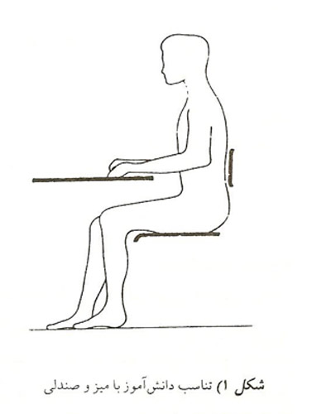
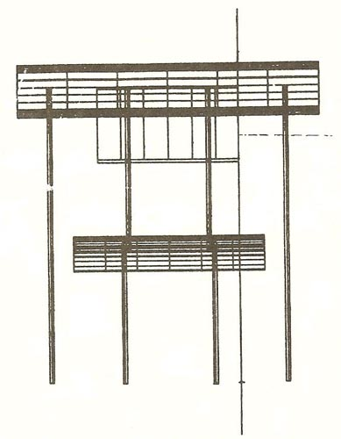
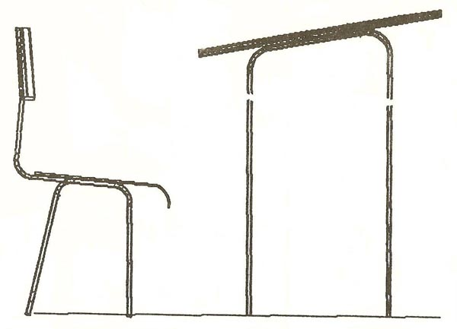
شکل ۲

